Slide 1
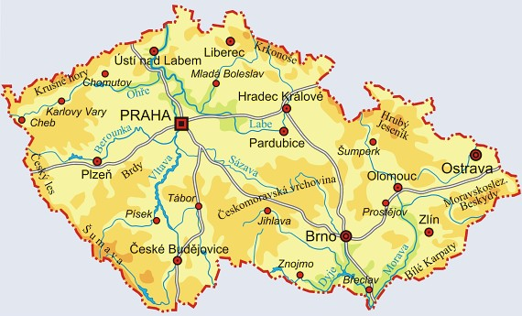
ČESKÁ REPUBLIKA
vnútrozemský štát, ktorý leží v strednej Európe;
hlavné mesto Praha

Slide 2
HYMNA ČESKEJ REPUBLIKY
KDE DOMOV MŮJ?

Slide 3
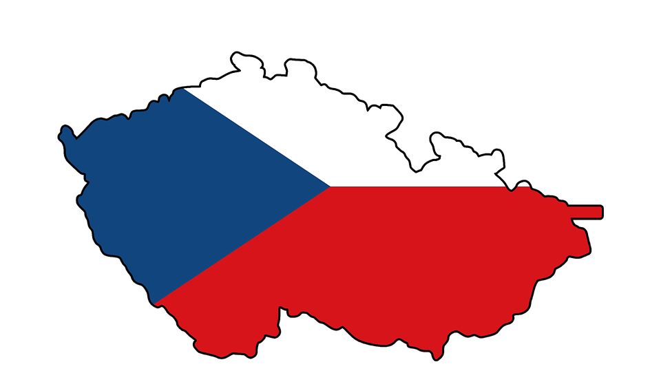
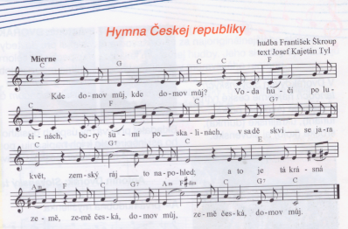
Hymna Českej republiky
V čase spoločného štátu s Českom bola prvou časťou hymny. Po nej nasledovala naša terajšia hymna NadTatrou sa blýska ..
ukážka

Slide 4
Hudobní skladatelia českej národnej hudby
Bedřich Smetana
Antonín Dvořák
Leoš Janáček

Slide 5
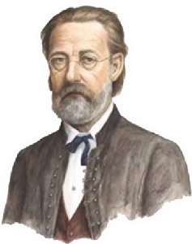
Bedřich Smetana
český hudobný skladateľ národnej hudby
pozdvihol českú hudbu na svetovú úroveň
hudobná reč ostala výrazne národná, česká
Tvorba:
Opery:
Predaná nevesta
Libuša (klik)- skladateľ už operu nepočul
známy cyklus Moja vlasť (Má vlast) (klik)
cyklus symfonických básní v ktorom skladdateľ vyjadruje lásku k vlasti a svojmu národu
časť Vltava(klik)
Narodil sa v Lytomišli v roku 1824, zomrel v Prahe v 1884 roku
Hudbe sa začína venovať už v štyroch rokoch, k čomu ho vedie jeho otec
Pracoval ako učiteľ hudby,do povedomia verejnosti sa dostáva písaním poliek
Neskôr sa stáva dirigentom
V staršom veku ohluchol, ale naďalej dokázal komponovať svoju hudbu

Slide 6
Prodaná opera
Prvá česká národná opera
Komická opera v troch dejstvách.
Autor v nej zobrazil jedinečnosť českého národa a ľudový folklór.
Dej sa točí okolo nahovárania mladej dievčiny Marienky k svadbe so synom bohatého sedliaka Vaška, kým Marienka je zaľúbená do Janíka.
Slnečné popoludnie kdesi na českom vidieku. Na jarmoku dedinčania nakupujú perníky, hračky a spievajú: (klik)

Slide 7
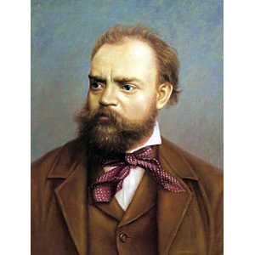
Antonín Dvořák
tvorca českej národnej hudby
vo svete získal mnoho úspechov
nazvali ho veľvyslancom českej hudby
jeho symfónie sú vo svete dodnes obľúbené
Tvorba:
Opera: Rusalka
9. symfónia „Z nového sveta“ e mol (klik)- bola prvou skladbou, ktorá odznela na Mesiaci priviezol ju tam Neil Armstrong – americký astronaut
Slovanské tance (klik)
nájdeme v nich české rytmy a melódie (skočná, polka, furiant), ukrajinské (dumka), srbské (kolo) aj slovenské
Narodil sa v roku 1841 a zomrel 1904 v Prahe
Vo svojej tvorbe sa inšpiroval českou ľudovou piesňou a slovanskou tematikou
Neskôr pôsobí ako profesor na konzervatóriu v New Yorku, tu sa mu však stále cnie za domovinou

Slide 8
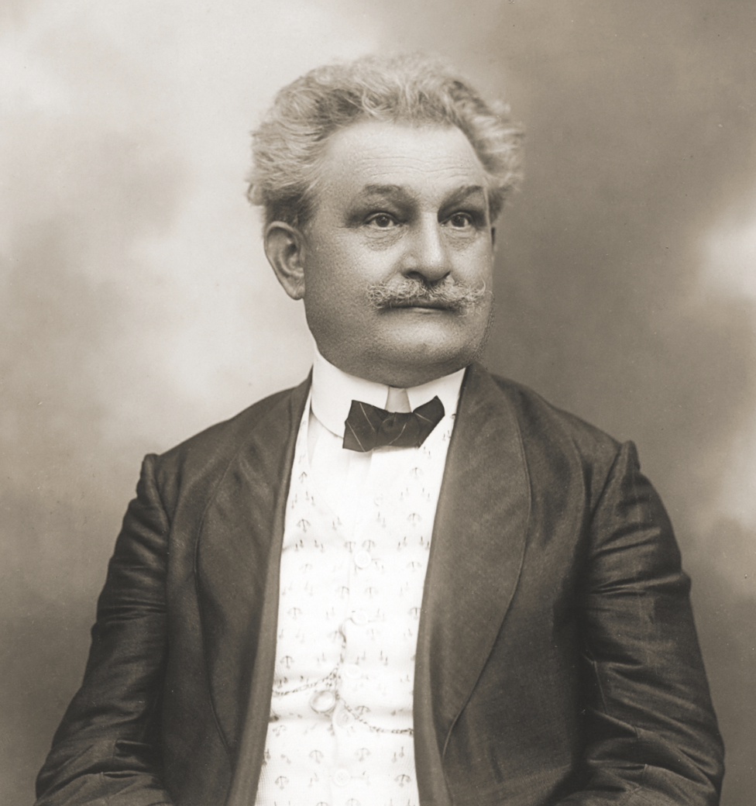
Leoš Janáček
je považovaný za najoriginálnejšieho skladateľa českej modernej hudby
jeho skladby vychádzajú z ľudovej hudby moravského regiónu
Tvorba:
Opery:
Jej pastorkyňa
Príhody líšky Bystroušky (klik)
orchestrálne diela:
Taras Bulba
Lašské tance
šiesty lašský tanec Pilky (klik)
Narodil sa v 1854 na Morave, zomrel v roku 1928
Zaoberal sa štúdiom ľudovej hudby
Zostavil Zbierku moravských ľudových piesni

Slide 9
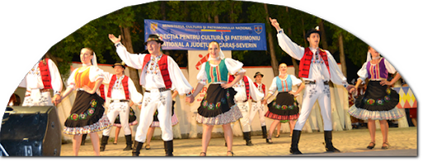
Česká ľudová tvorba
tie veľké skoky v melódii pripomínajú poskoky v tanci
český národný tanec POLKA
https://www.youtube.com/watch?v=Dkp2LjxSGMk

Slide 10
ĎAKUJEM ZA POZORNOSŤ

